Slide 1
Alan Turing e la nascita dell’Intelligenza Artificiale
SEP_AI
Lezione del 19 maggio 2022

Slide 2
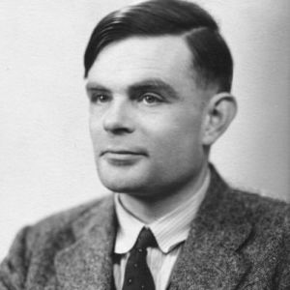
Alan Mathison Turing
1912-1954

Slide 3
Turing alcune notizie biografiche 1
1912 (23 giugno) Nasce a Londra (Paddington)
1926-31 Public School (Sherborne)
1930 Morte dell’amico Christopher Morcom
1931-34 Undergraduate al King’s College – Cambridge
1935 Eletto Fellow del King’s College
1935-36 La macchina (universale) di Turing
1939 PhD in logica a Princeton

Slide 4
Turing alcune notizie biografiche 2
1939-42 Bletchley Park; decifrazione di Enigma per le comunicazioni dei sommergibili tedeschi
1943-45 Crittografia-decifrazione; elettronica
1945-46 progetto di computer general purpose (ACE) e studio del software
1947-49 programmazione, reti (neurali), apprendimento, e intelligenza artificiale (scacchi)
1950 Il test di Turing per l’intelligenza delle macchine
1951-54 lavora a modelli matematici della morfogenesi in biologia teorica
1952 condannato per omosessualità
1954 (7 giugno) morte per avvelenamento da cianuro

Slide 5
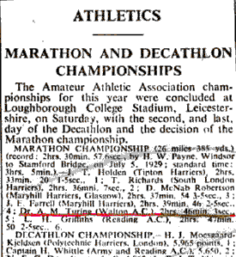
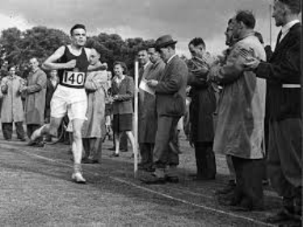
The Times 11.09.47
Migliori prestazioni mondiali all’epoca intorno a 2h 26 min.
Record britannico 2h 30’57’’ Turing: 2h 46’03’’
WR 2018: 2:01:39
https://it.wikipedia.org/wiki/Progressione_del_record_mondiale_della_maratona_maschile

Slide 6
Possono le macchine pensare?
Turing 1950: Computing machinery and intelligence
Mi propongo di considerare la domanda: Possono le macchine pensare? Si dovrebbe cominciare col definire il significato dei termini «macchina» e «pensare». Le definizioni potrebbero essere formulate in modo da riflettere il più possibile l’uso normale delle parole, ma questo atteggiamento è pericoloso. Se il significato delle parole «macchina» e «pensare deve essere trovato esaminando le parole stesse attraverso il loro uso comune è difficile sfuggire alla conclusione che tale significato e la risposta alla domanda «possono pensare le macchine?» vadano ricercati in una indagine statistica del tipo dei sondaggi Gallup. (p. 167)

Slide 7
Possono le macchine pensare?
Ciò è assurdo. Invece di tentare una definizione di questo tipo sostituirò la domanda con un’altra, che le è strettamente analoga e che è espressa in termini non troppo ambigui (p. 167)

Slide 8
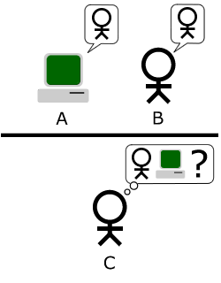
Il gioco dell’imitazione

Slide 9
Robin Gandy su TT
L’articolo del 1950 non si proponeva tanto di dare un contributo profondo alla filosofia, quanto di fare della propaganda. Turing riteneva che i tempi fossero maturi perché filosofi, matematici e scienziati prendessero sul serio l’idea che i calcolatori non sono solo macchine per calcolare, ma entità capaci di esibire comportamenti che dobbiamo considerare intelligenti. Cercò di diffondere questa convinzione e scrisse questo articolo – a differenza dei suoi articoli matematici – rapidamente e prendendoci gusto. Lo ricordo mentre mi leggeva dei brani – sempre con un sorriso sulle labbra, a volte trattenendo una risata. Alcuni commenti che ho avuto modo di leggere sovraccaricano questo articolo di significati rispetto alle intenzioni iniziali

Slide 10
L’IA e il volo artificiale critiche al test di Turing
Aeronautical engineering texts do not define the goal of their field as 'making machines that fly so exactly like pigeons that they can fool other pigeons.‘
    S. Russell, P. Norvig – Artificial Intelligence – A Modern Approach, Prentice Hall 2003, p. 3
Turing 1950: «Non possono forse le macchine comportarsi in qualche maniera che dovrebbe essere descritta come pensiero ma che è molto differente da quanto fa un uomo? (p. 196)

Slide 11
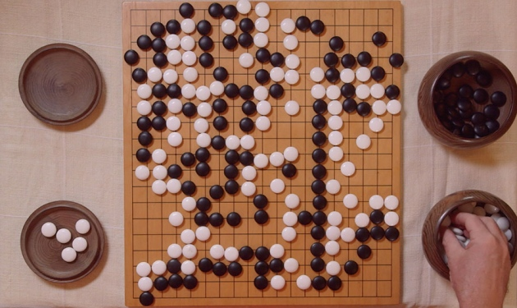
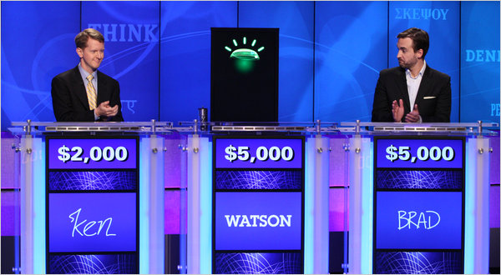
Però l’idea di gioco è centrale in IA
Deep Blue (10 febbraio 1996, prima sconfitta di Garry Kasparov)
Watson (14 febbraio 2011, batte i campioni di Jeopardy!)
AlphaGo (2017, batte il campione mondiale di Go)
Poker: multiple competitive agents, bluffs, unreliable information (2019, Poker agent Pluribus Facebook-CMU batte 5 giocatori al tavolo)
Videogiochi

Slide 12
Games and puzzles
The entry “Games and puzzles” figures in the top-level list of AI research topics compiled by the AAAI (Association for the Advancement of Artificial Intelligence; http://www.aaai.org/home.html).
RoboCup is an ongoing soccer competition for robotic teams involving research groups worldwide.
Early paradigmatic examples of robotic competitions are the DARPA Grand Challenge held in 2004, 2005 and 2007 (https://web.archive.org/web/20120110114231/http://archive.darpa.mil/grandchallenge); the DARPA Robotic Challenge, started in December 2013 and ended in June 2015 (https://archive.darpa.mil/roboticschallenge), the Darpa Grand Cyber Challenge in 2016

Slide 13
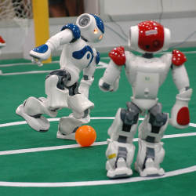

Slide 14
TT e calcolatori digitali
Il nuovo problema ha il vantaggio di tirare una linea di separazione abbastanza netta tra le capacità fisiche e quelle intellettuali di un uomo (p. 168)
  E’ un vero vantaggio per lo studio dell’intelligenza?
La domanda… non sarà del tutto definita fino a quando non avremo chiarito che cosa intendiamo con la parola «macchina» (p. 169)
Permetteremo solo ai calcolatori digitali di prendere parte al nostro gioco (p. 170)

Slide 15
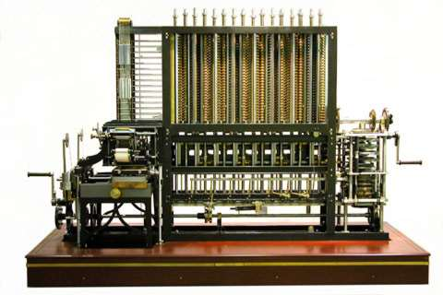
La macchina di Babbage

Slide 16
Il funzionalismo di Turing 1
L’idea di un calcolatore digitale è piuttosto vecchia. Charles Babbage, professore di matematica a Cambridge dal 1828 al 1893, progettò una macchina del genere, da lui battezzata macchina analitica. Sebbene Babbage avesse tutte le idee essenziali, la sua macchina a quel tempo non lasciava prevedere prospettive molto attraenti… La memoria doveva essere puramente meccanica a base di ingranaggi e schede (p. 172-73)

Slide 17
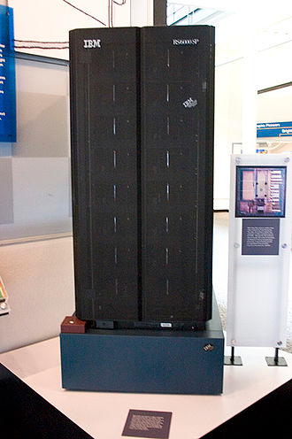
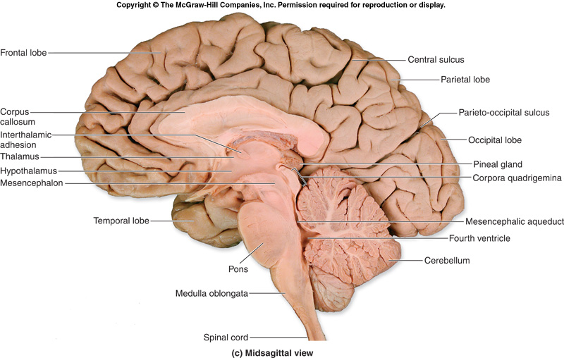

Slide 18
Il funzionalismo di Turing 2
Il fatti che la macchina analitica di Babbage dovesse essere nelle intenzioni del suo ideatore interamente meccanica ci aiuterà a liberarci di una superstizione. Si è dato spesso importanza al fatto che i moderni calcolatori digitali sono elettrici, e che è elettrico anche il sistema nervoso (p. 173)
La caratteristica di servirsi dell’elettricità dà luogo quindi soltanto ad analogie superficiali.
Desiderando trovare somiglianze tra calcolatori e sistema nervoso dovremmo piuttosto interessarci delle analogie matematiche di funzionamento (p. 173)

Slide 19
Proprietà dei calcolatori digitali
caos deterministico, prossimo stato, fermata
  Il «sistema dell’universo come un tutto» è tale che errori molto piccoli nelle condizioni iniziali possono avere effetti disastrosi in un momento successivo… E’ una proprietà essenziale dei sistemi meccanici che abbiamo chiamato «macchine a stati discreti», che questo fenomeno non si verifica.
  Perfino quando consideriamo le attuali macchine concrete, in luogo di quelle idealizzate, una conoscenza sufficientemente precisa del loro stato in un dato momento porta a una conoscenza sufficientemente precisa del loro stato a un qualsiasi numero di passi successivi. (p. 174)

Slide 20
TT e universalità
Sono immaginabili calcolatori digitali/macchine a stati discreti che si comporterebbero bene nel gioco dell’imitazione?
Considerando la proprietà dell’universalità vediamo che entrambe queste domande sono equivalenti all’ulteriore: «Fissiamo la nostra attenzione su un particolare calcolatore digitale C. E’ vero che modificando il calcolatore in maniera da avere a disposizione una memoria adeguata, incrementando adeguatamente la sua velocità d’azione e fornendogli una programmazione adeguata, C può prendere soddisfacentemente la parte di A nel gioco dell’imitazione, se la parte di B viene assunta da un uomo? (p. 176)

Slide 21
Obiezioni alla nuova domanda 1
Obiezione teologica
  Il pensare è una funzione dell’anima immortale dell’uomo. Dio ha dato un’anima immortale a ogni uomo e donna, ma non agli altri animali o alle macchine. Perciò nessun animale o macchina può pensare
Risposta
  Mi sembra che l’argomento… implichi una seria restrizione all’onnipotenza di Dio. (pp. 178-79)

Slide 22
Obiezioni alla nuova domanda 2
Obiezione della testa nella sabbia
  Le conseguenze delle macchine pensanti sarebbero terribili; speriamo che esse non possano esistere
Risposta
  Ci piace credere che l’uomo sia in qualche modo misterioso, superiore al resto del creato. … Non credo che l’argomentazione sia abbastanza solida per meritare di essere confutata. Sarebbe più appropriata una consolazione, che potrebbe essere ricercata nella trasmigrazione delle anime. (p. 178)

Slide 23
Obiezioni alla nuova domanda 3
Obiezione matematica (limitazioni delle macchine)
  Le domande alla quali le macchine non riusciranno a rispondere sono di questo tipo: «Si prenda in esame la macchina caratterizzata nella seguente maniera… Questa macchina risponderà «si» a qualche domanda? Quando la macchina descritta è in una certa relazione relativamente semplice con la macchina che è sottoposta a interrogazione, si può dimostrare che la risposta sarà errata o non sarà data affatto
Risposta
  Diamo anche noi risposte errate; non ci sarebbe nessuna possibilità di trionfo simultaneo su tutte le macchine (p. 179)

Slide 24
Obiezioni alla nuova domanda 4
Argomenti dell’autocoscienza
  Può una macchina avere pensieri ed emozioni provate? Sapere di aver fatto alcunché?
Risposta
  Diversità di intelligenza e coscienza
  Non voglio dare l’impressione di credere che non ci sia alcun mistero nei riguardi dell’autocoscienza… Ma non credo che questi misteri debbano necessariamente essere risolti prima che noi possiamo rispondere alle domande contenute in questo articolo

Slide 25
Obiezioni alla nuova domanda 5
Argomenti dell’autocoscienza
  Può una macchina avere pensieri ed emozioni provate? Sapere di aver fatto alcunché? (p. 179)
Risposta
  Diversità tra intelligenza e coscienza (p. 180)
  Una macchina può indubbiamente occuparsi di se stessa. Può essere usata per contribuire a elaborare i propri programmi o a predire gli effetti di mutamenti nella propria struttura (p. 181)
  Non voglio dare l’impressione di credere che non ci sia alcun mistero nei riguardi dell’autocoscienza… Ma non credo che questi misteri debbano necessariamente essere risolti prima che noi possiamo rispondere alle domande contenute in questo articolo (p. 180)

Slide 26
Obiezioni alla nuova domanda 6
L’obiezione fondata sulla continuità del sistema nervoso
  Il sistema nervoso non è certo una macchina a stati discreti… Si può sostenere che, stando così le cose, non si può pensare di poter imitare il comportamento del sistema nervoso con un sistema a stati discreti
Risposta
  Se ci atteniamo alle condizioni del gioco dell’imitazione, colui che interroga non sarà in grado di trarre alcun vantaggio dalla differenza (p. 185)

Slide 27
Obiezioni alla nuova domanda 7
L’obiezione di Lady Lovelace
  La macchina analitica non ha la pretesa di creare alcunché. Può fare qualsiasi cosa sappiamo come ordinarle di fare (p. 183)
  Le macchine non possono mai prenderci alla sprovvista (p. 184)
Risposta
  Le macchine possono apprendere (pp. 187-193)

Slide 28
Apprendimento delle macchine 1
Cercando di imitare una mente umana adulta siamo tenuti a riflettere parecchio sul processo che l’ha condotta allo stato in cui si trova. (p. 189)
Normalmente associamo punizioni e ricompense al processo d’insegnamento. Alcune semplici macchine-bambino possono essere costruite o programmate in base a questo tipo di principio. (p. 190)

Slide 29
Apprendimento delle macchine 3
Una caratteristica importante di una macchina che impara è che il suo insegnante ignorerà spesso in gran parte ciò che di preciso si verifica al suo interno, quantunque possa essere in grado di predire in qualche misura il comportamento del suo allievo. (p. 192)

Slide 30
Conclusione
Possiamo sperare che le macchine saranno alla fine in grado di competere con gli uomini in tutti i campi puramente intellettuali. Ma quali sono i migliori per cominciare?
  Attività astratte (scacchi, ecc.)
  Fornire alla macchina organi di senso e insegnarle a capire e parlare una lingua umana
Ancora una volta ignoro quale sia la risposta esatta, ma penso che bisognerebbe tentare ambedue le strade. Possiamo vedere nel futuro solo per un piccolo tratto, ma possiamo pure vedere che in questo piccolo tratto c’è molto da fare. (p. 193)

Slide 31
Punti centrali in Turing 1950
Messaggio di base: le macchine possono avere comportamenti intelligenti
Varie obiezioni a priori non hanno un fondamento solido (parte difensiva)
Enfasi sulla capacità di apprendere e di adattarsi delle macchine (spunti costruttivi)
La forma gioco è adatta per la ricerca sull’intelligenza delle macchine

Slide 32
La novità della macchina universale
In merito a varie fonti di un pregiudizio negativo verso l’intelligenza delle macchine, Turing osserva che ciò dipende anche da «Il potere molto limitato delle macchine usate fino a tempi recenti (possiamo dire fino al 1940). Questo fatto ha incoraggiato la convinzione che le macchine fossero necessariamente limitate a compiti semplici, forse perfino a quelli solo ripetitivi»
Nel 1956 Günther Anders, nel suo L’uomo è antiquato, continuava a sostenere che "caratteristica essenziale della macchina è che essa esegue un unico lavoro specializzato, si esaurisce in questa sua prestazione e trova in essa e soltanto in essa la giustificazione della sua esistenza" (Anders 1956, trad. it. p. 74)

Slide 33
L’intelligenza come concetto emotivo
Quanto siamo disposti a considerare intelligente il comportamento di una qualche entità, dipende tanto dal nostri stato mentale e dalla nostra preparazione quanto dalle proprietà dell’oggetto in esame. Se siamo capaci di spiegare e predire il suo comportamento, o se ci sembra che esso sia poco pianificato, non siamo molto tentati di immaginare un’intelligenza in azione. Perciò è possibile che una persona consideri un oggetto intelligente e un’altra, che ha scoperto le regole del suo comportamento, no. (p. 119)

Slide 34
Osservazione sul test di Turing
“I don’t want to give a definition of thinking […] I would like to suggest a particular kind of test that one might apply to a machine. You call it a test to see whether the machine thinks, but it would be better to avoid begging the question, and say that the machines that pass are (let’s say) ‘Grade A’ machines.”
  Can automatic calculating machines be said to think? A discussion between A. Turing, M.H.A. Newman, R. Braithwaite and G. Jefferson, recorded at the BBC in 1952.

